Slide 1

TRƯỜNG TIỂU HỌC ĐOÀN KẾT
NHIỆT LIỆT CHÀO MỪNG QUÝ THẦY CÔ GIÁO
VỀ DỰ TIẾT : TOÁN
LỚP 1A8
Giáo viên giảng dạy: Đào Thanh Nhàn

Slide 2
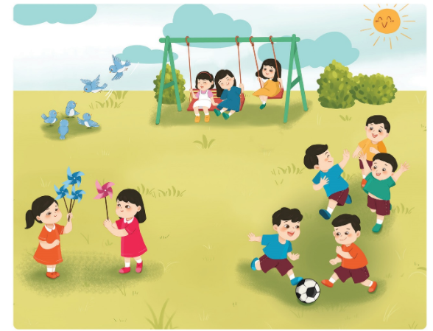

Slide 3



3 + 1 = 4

Slide 4



4 + 2 = 6

Slide 5

Mình cùng
thư giãn chút nhé !!

Slide 6


Slide 7

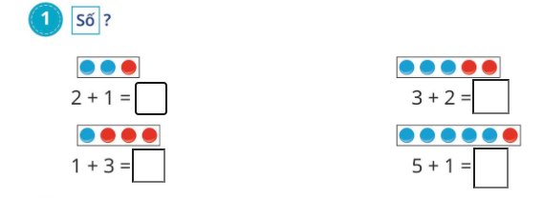
Bài 1: Số ?
?
3
5
2 + 1 =
3 + 2 =
?
?
4
1 + 3 =
5 + 1 =
?
6

Slide 8
Bài 2: Tính
2
1 + 2 =
3
6
1 + 1 =
1 + 5 =
2 + 2 =
4
2 + 4 =
6
6
3 + 3 =
4 + 1 =
5
2 + 3 =
5
1 + 4 =
5

Slide 9

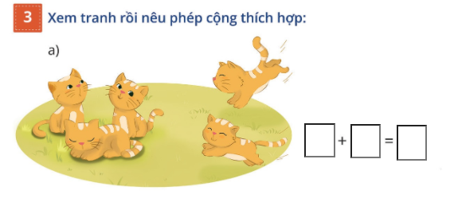
Bài 3: Xem tranh rồi nêu phép cộng thích hợp:
?
+
2
=
?
3
?
5

Slide 10
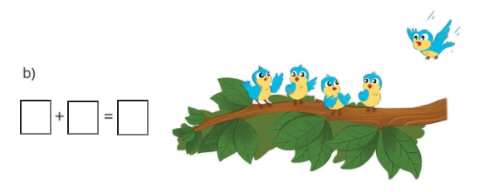
b)
4
+
1
?
?
=
?
5

Slide 11



non
Ong
học
việc
The little bee

Slide 12


4 + 1 = ?
A. 5
B. 4
C. 3
D. 2

Slide 13
2 + 2 = ?
A. 2
B. 4
C. 1
D. 3

Slide 14
3 + 3 = ?
A. 4
B. 5
C. 6
D. 1

Slide 15

Chân thành cảm ơn
quý thầy cô và các em học sinh đã chú ý lắng nghe

